Slide 1
Atelier jardinage saison 23/24
23 /09/23 atelier jardinage à la Fourmilière 28
07/10/23 atelier bouturage à la Fourmilière 15
3/2/24 atelier à la médiathèque de Malestroit 32
16/3/24 atelier bouturage et greffage à Ploërmel et St Servant 19
Coopération avec Bretagne Vivante
3 Chantiers à la Tourbière de Sérent 18
Coopération avec le GBO
2 ateliers avec les enseignants à St Nicolas 20
Coopération avec la grainothèque de Malestroit 24/2/24 14
Participations depuis le début de la saison 146
Implication de certains pour la fabrication du mur en paille de la Fourmilière
Coopération avec la Fourmilière pour le jardin pédagogique

Slide 2
Les fêtes de printemps 2024
14/04/24 Fête de Ploërmel
18/04/24 Val d’Oust « Conférence-animation jardinage »
28/04/24 Fête de Lizio
21 et 25/05/24 « 5 ans de L’escale Paysanne à Malestroit »
1/06/24 Josselin « Jardin: source de biodiversité »
23/06/24 Fête de Missiriac
15/9/24 Carentoir ferme du monde « Village de la biodiversité »
Quelle implication du CA ? Kit de présentation de Polen ?
Qui gère ce calendrier ?
Quelle limite se donner en nombre ?
Autres Points :
- La gestion des barnums
- Qui est responsable de la gestion des inscriptions à Polen ?
- Journée mobilité douce à Ploërmel samedi 29 juin

Slide 3
Atelier apiculture saison 23/24
Formation 23
2 personnes ont effectué une formation d’initiation à l’apiculture sur un an à Auray.
2 personnes ont effectué une formation « élevage de reines » à Auray.
Cours apiculture Polen
14 octobre 2023 : 1ère rencontre à la Fourmilière 29
25 novembre 2023 : 2ème au Pass-temps Malestroit: Intervention d’un apiculteur BIO 30
17 février 2024 : 3ème rencontre 26
16 mars 2024 :4ème rencontre 25
110

Slide 4
Réunions d’information Frelon asiatique
17 février 2024 : Intervention sur les frelons asiatiques à Josselin 30
7 mars 2024 : Fabrication de pièges à frelons sur la commune de Saint-Gravé
8 mars 2024 : Intervention sur les frelons asiatiques à Malestroit 60
12 mars 2024 : Intervention sur les frelons asiatiques à Augan 35
125
Journée GDS / GDSA
15 janvier 2024 : Journée technique organisée par le GDS Bretagne au Faouët 8
23 mars 2024 : AG GDSA Saint-Allouestre 7
23 septembre 2023 : Journée Information GDSA Réguiny 7
22
2 pièges à frelons ont été offerts aux adhérents de la section apiculture
A venir :
Il reste 3 rencontres apiculture Polen dont la dernière avec tous les groupes autour d’un repas.

Slide 5
Atelier cuisine saison 23/24
7/10/23 - 3 ateliers cuisine de 8 personnes 24
2/12/23 - 3 ateliers cuisine de 8 personnes 24
3/2/24 - 3 ateliers cuisine de 8 personnes 24
                272
4 réunions préparatoires
15/10/23– Participation Octobre rose St Nicolas du Tertre
Ateliers MMIAM avec le CMS (personnes en précarité sociale)
13/10/23 8
6/12/23 8
14/2/24 8
15/3/24 8
32
4 réunions préparatoires
Participation au chantier paille de la Fourmilière

Slide 6
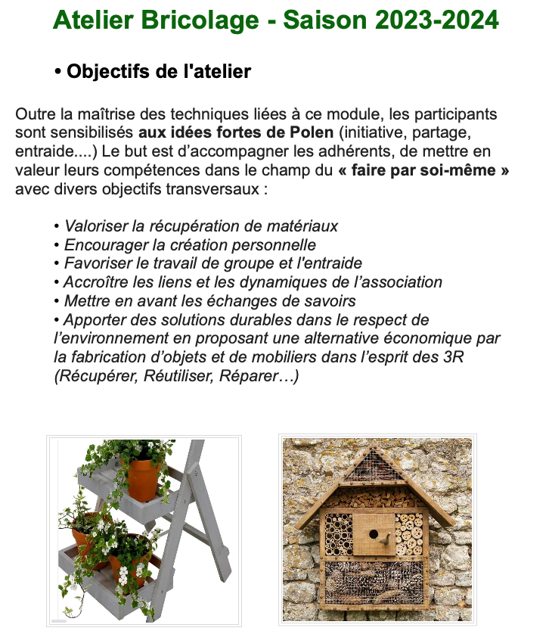

Slide 7
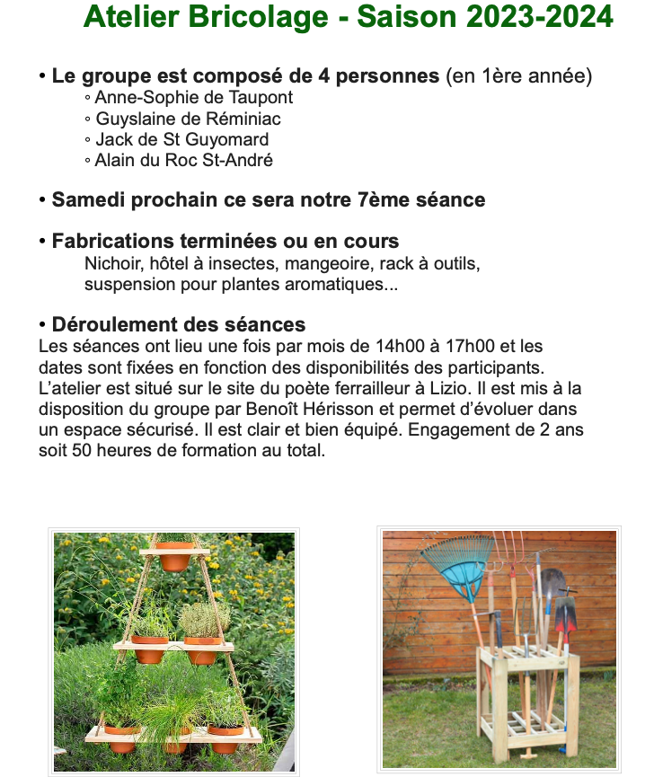

Slide 8
